Slide 1
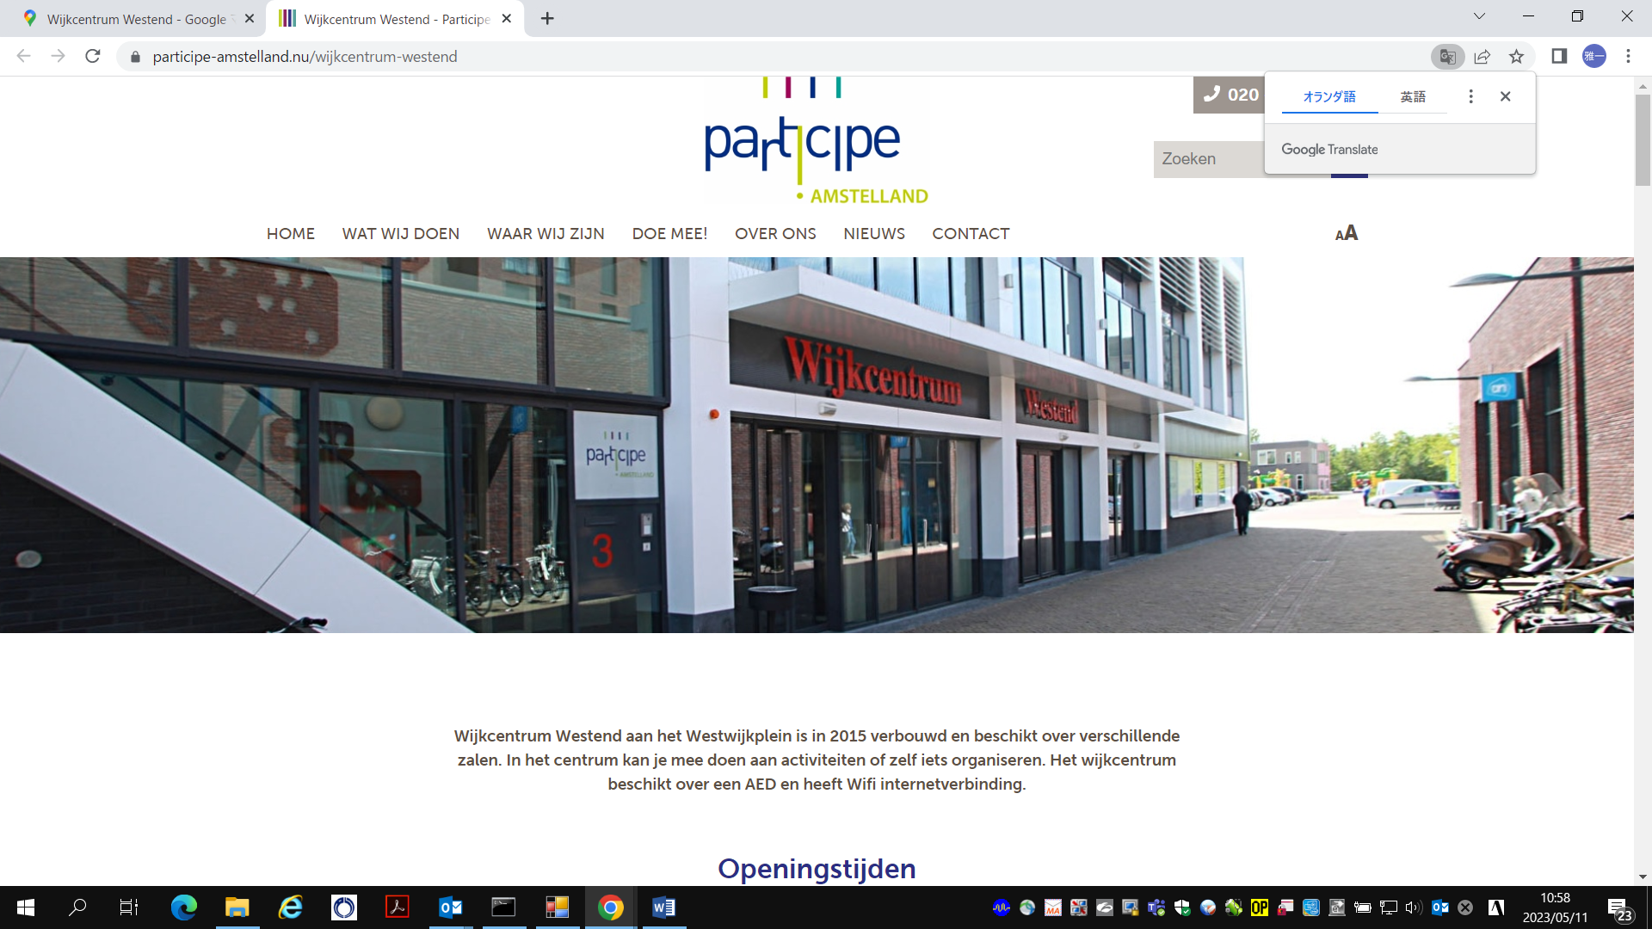
周辺図
ショッピングモール
Noorddammerweg
Asserring
運河
アムステルフェーン
領事出張サービス会場
（Wijkcentrum Westend）入り口
Albert Heijn
※グーグルマップで検索すると異なる場所が表示されることがありますので、この周辺図を参考としてください。
★
駐車場

